Slide 1

“爱游”小程序
总体设计报告
E
TRAVEL
第14组成员：李昊阳
黄育锋
陈芋彤

Slide 2

01
总体设计
02
数据库设计
目录
03
详细设计
CONTENTS
04
小组分工

Slide 3

01
PART ONE
总体设计
项目来源及背景以及项目目标、项目运行环境、服务器端与客户端结构

Slide 4

项目来源及背景
现在旅游业大展得越来越迅速，各行各业的人都会去远方旅游，旅游业的发展也代表着人们生活水平的提高，想要出去见识世界的人也越来越多。我们发现市场上这类app，比如，小红书，携程旅行等上面只有旅行攻略，针对性不够突出，导致用户体验不好；这类app也缺少了结伴出游的功能，使得人们在寻找玩伴方面出现困难。因此，我们想要搭建一个平台来解决人们约伴旅游的需求。

Slide 5

运行环境
硬件环境
用户端设备：用于访问微信小程序的用户移动设备，如智能手 机或平板电脑。
开发和测试设备：用于开发和测试微信小程序的开发者设备， 通常是个人计算机。
服务器：云服务提供商阿里云可以提供虚拟机或容器服务，用 于托管后端应用。
软件环境
前端软件环境：微信小程序开发工具。
后端软件环境：Django：后端应用框架，提供了处理请求、路由、数据库等功能。 MySQL：数据库管理系统，用于存储和检索数据。
数据库管理工具：用于管理 MySQL 数据库的工具，例如 MySQL Workbench。

Slide 6
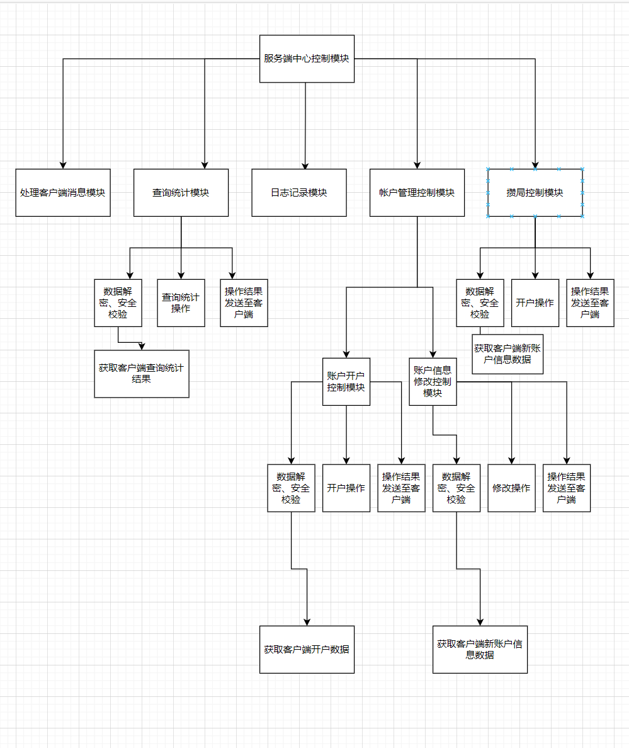
服务端结构

Slide 7
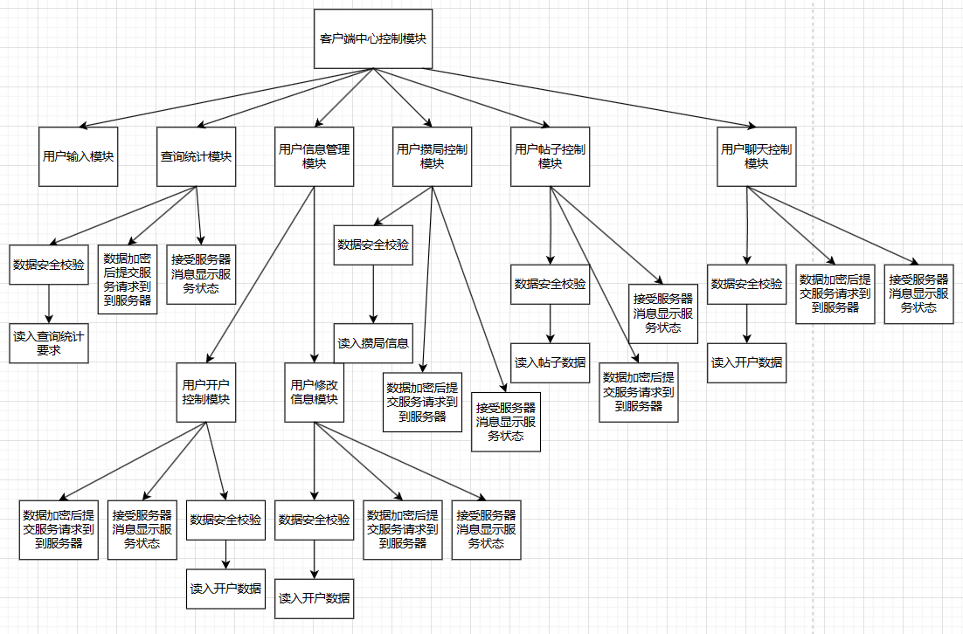
客户端结构

Slide 8
02
PART TWO
数据库设计
数据库相关设计

Slide 9
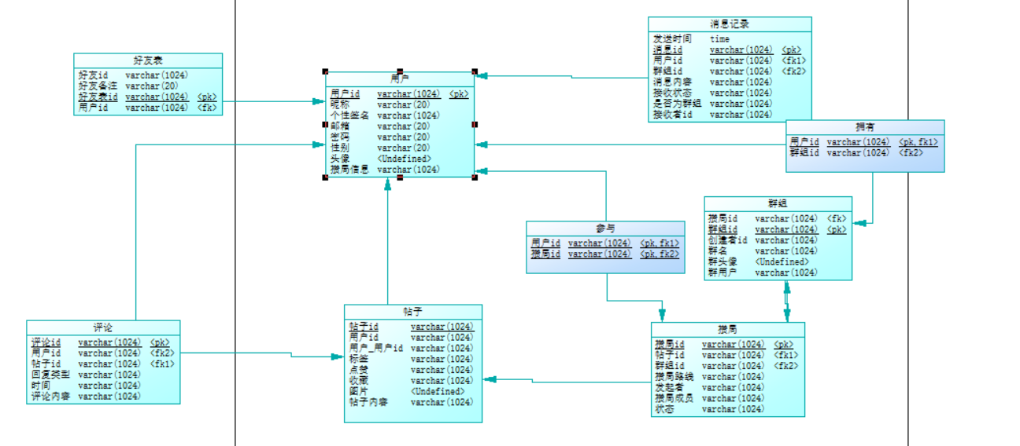

实体联系图
该ER图中共有7个实体，分别为用户、好友表、消息记录、群组、攒局，评论和帖子，其中用户以用户id为关键字，攒局以其编号为关键字，帖子以其编号为关键字，群组以其编号为关键字，消息记录以其编号为关键字，好友表以好友id为关键字，评论以其编号为关键字。

Slide 10
03
PART THREE
详细设计
各个结构模块以及业务流图

Slide 11
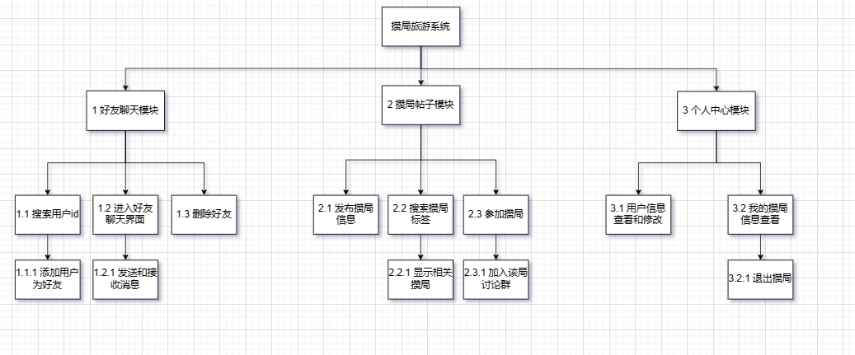
HIPO图

Slide 12
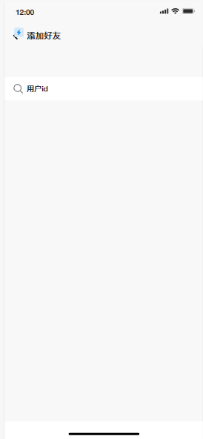
结构模块介绍
模块名称：添加好友模块
输入：用户id
处理：用户1点击好友列表的中用户2，系统通过在消息记录表里的用户id项进行精确查询，搜索到该用户，可以选择添加该用户，系统会向该用户发送请求，得到确认后系统会在好友表里生成两条条信息包含两位用户的id，以及好友备注等信息。
算法描述：使用django的orm框架MySQL数据库的用户表、好友表进行查、增等处理
输出：在好友表中生成一条用户id为用户1id和一条用户id为用户1id数据
添加好友界面

Slide 13
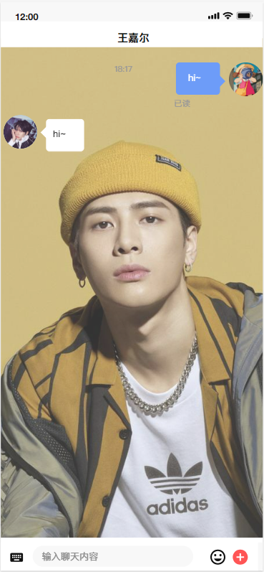
结构模块介绍
模块名称：发送和接收消息模块 输入：消息 处理：用户1在好友界面点击用户2，相当于用户1输入用户2用户id系统通过在用户表里的用户id项进行精确查询，搜索到该用户，系统会将所有发送者为用户1接收者为用户2或者发送者为用户2接收者为用户1并且并非群组消息的消息进行提交到聊天界面，按发送时间进行展示，用户1向用户2发送消息，会先将聊天信息进行保存在消息记录表里生成一条信息，随后进行页面刷新，显示该条记录。 算法描述：使用django的orm框架MySQL数据库的消息记录表进行查、增等处理 输出：在消息记录表中生成一条用户id为用户1id包含消息内容，发送时间等信息的数据
聊天界面

Slide 14
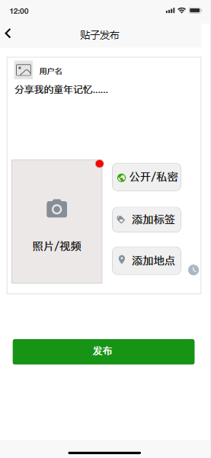
结构模块介绍
模块名称：发布帖子模块
输入：帖子消息
处理：用户1在首页界面点击发布帖子，可以跳转发布帖子模块，输入帖子信息，系统自动将在帖子表中生成一个包含帖子内容，发布者id，点赞收藏等的数据
算法描述：使用django的orm框架MySQL数据库的帖子表进行查、增等处理
输出：在帖子表中生成一条用户id为用户1id包含帖子内容，发布时间等信息的数据
帖子发布界面

Slide 15
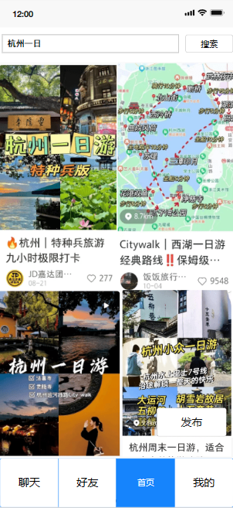
结构模块介绍
模块名称：搜索帖子模块
输入：搜索内容消息
处理：用户1在首页界面点击搜索帖子，输入搜索内容，系统自动将在帖子表中对帖子内容进行模糊查询，将搜索到的信息提交到界面进行展示。
算法描述：使用django的orm框架MySQL数据库的帖子表进行查等处理
输出：所以模糊查询所得到的内容
帖子界面

Slide 16
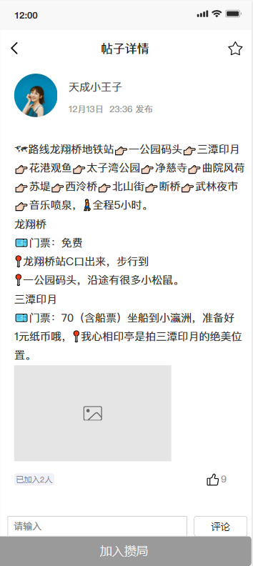
结构模块介绍
模块名称：加入攒局模块
输入：帖子id
处理：用户1在首页界面点击帖子，进入帖子，点击加入攒局，系统自动将在攒局表中对帖子id进行精确查询，将搜索到的所有信息提交到界面进行展示，用户选择加入在其中之一的攒局，系统在参与表中生成一条攒局id是该攒局，用户id为该用户的数据。
算法描述：使用django的orm框架MySQL数据库的参与表进行查等处理
输出：在参与表中生成一条攒局id是该攒局，用户id为该用户的数据。
帖子攒局界面

Slide 17
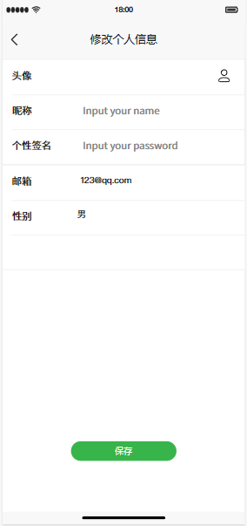
结构模块介绍
模块名称: 用户信息查看和修改
输入: 用户id、用户昵称、个性签名、邮箱、性别、头像
处理: 通过用户的id去数据库的用户表中查询，查询出用户的昵称、个性签名、邮箱、性别、头像等信息。再通过新输入的用户昵称、个性签名、邮箱、性别、头像对原信息进行修改。
算法描述: 使用diango的 orm 框架 MySQL 数据库的用户表进行查、改等处理
输出: 在用户表中为该用户id的数据进行修改。
用户信息界面

Slide 18
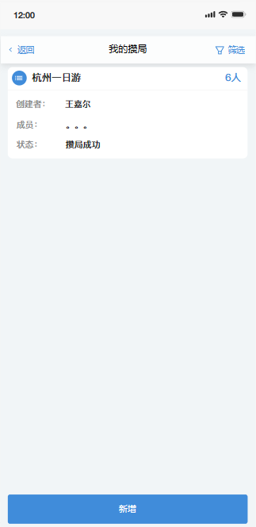
结构模块介绍
模块名称: 我的攒局信息查看及退出攒局
输入: 用户id、攒局id
处理: 通过用户的id去数据库的参与表中查询，查询出该用户的参与信息，通过参与表中的攒局id查询该攒局的相关信息。通过用户选择退出攒局的攒局id去数据库的参与表中查询，删除该用户id和该攒局id的记录。
算法描述: 使用diango的 orm 框架 MySQL 数据库的参与、攒局表进行查、改等处理
输出: 在参与表中为用户id、攒局id的数据进行删除。
我的攒局界面

Slide 19
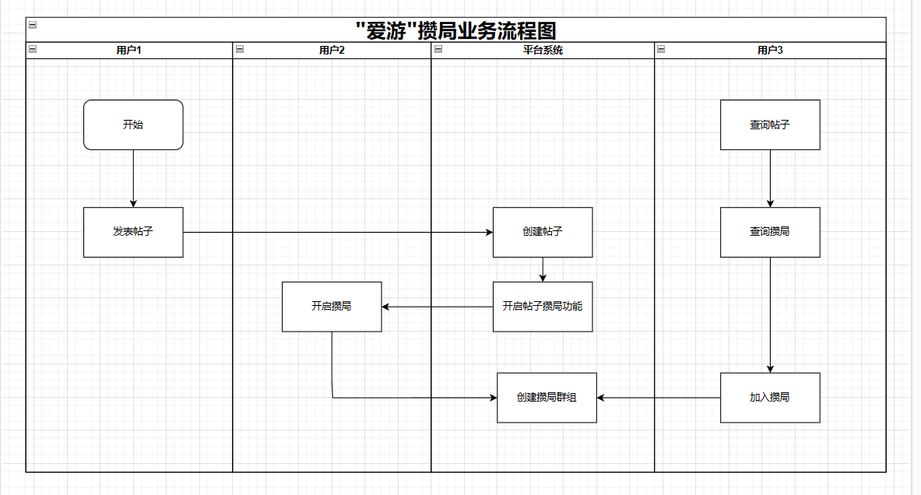
攒局业务流程图

Slide 20
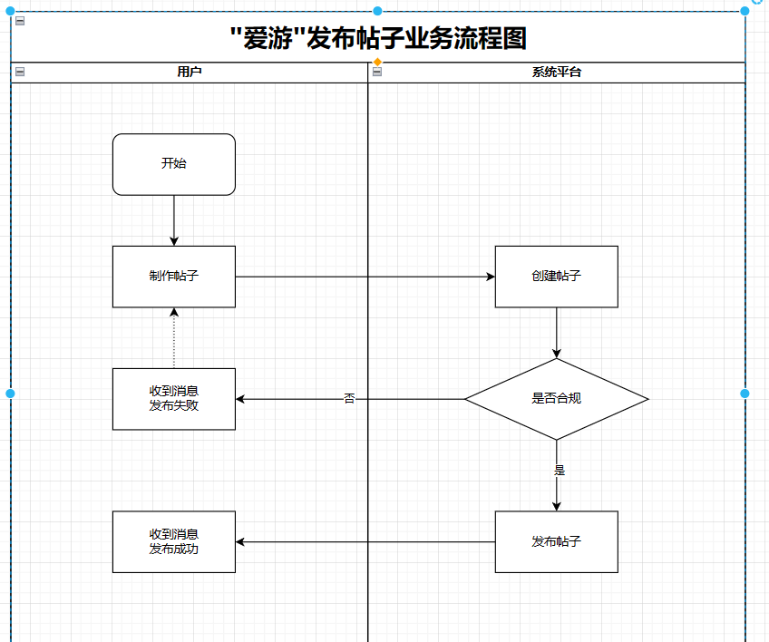
发帖业务流程图

Slide 21
04
PART FOUR
小组分工
小组各个成员分工及评分

Slide 22
小组分工
编写总体设计报告的引言、总体设计、成本效益分析部分文档，项目会议整理，界面原型设计，模块结构及pdl语句编写。
评分：90分
李昊阳
编写总体设计报告的系统数据结构设计、系统出错处理设计部分文档，Gantt图，实体联系图设计，业务流图，及ppt制作。
评分：95分
黄育锋
编写总体设计报告的接口设计、运行设计部分文档，文档整理，hipo图制作以及设计概述部分编写。
评分：85分
陈芋彤

Slide 23
Thanks
感谢您的聆听
TRAVEL

